Slide 1

Desarrollo de Aplicaciones Móviles
Android

Slide 2
Presentaciones
Pablo Formoso Estrada
Licenciado en Informática en la UEM
Master en Dirección estratégica y gestión de la innovación por la IUP
Muy social
@pabloformoso
LinkedIn, Klout, CoderWall, Github, About.me, XIng, Quora
Blog personal pabloformoso.com
Cañas y tapas =)
Fundador de Softwhisper, empresa dedicada a la movilidad.

Slide 3
El Curso
Introducción al entorno de Android
Estructura y planificación del desarrollo de una app
Fragments e Intents (también broadcast receivers)
Operaciones de red
Gestión y acceso al sistema de ficheros
Acceso al hardeware del dispositvo
Componentes multimedia
Geocoding y mapas
SDK “Avanzada”
EXTRA SHOT: Processing. Rapid Android Development.

Slide 4
Introducción al entorno

Slide 5
¿Que es Android?
Plataforma abierta para el desarrollo de aplicaciones ¿móviles?
Sistema operativo de alto nivel, Android.
SDK a dos niveles, desarrollo de apps y NDK
Teléfonos, tablets, TV y sistemas empotrados.
Inspirado en los replicantes de BladeRunner (Nexus-6) de ahi su nombre, por el famoso Andy de la novela.
Notes:
Preguntar que es Android.
Comprobar los niveles medios aproximados.

Slide 6
... Y Más en detalle
Un kernel de Linux para interfaces a bajo nivel
Mucho OpenSource
SQLite, Webkit, OpenGL ES (1.0 y 20) ...
Maquina virtual Dalvik para la ejecución de Apps
Frameworks de desarrollo a alto nivel
Framework especialidado para la UI de usuarios
Conjunto de herramientas para el desarrollo
ADT, ADB, DDMS

Slide 7
Funcionalidades
Consumo de servicios/APIs para información
Integración de elementos multimedia
Geolocalización y posicionamiento en mapas
Servicios en segundo plano
Widgets
Juegos 2D/3D a traves de GL ES o AndEngine.
Chorriapps...
Notes:
Todo ello dado por el soporte para redes GSM/Edge/3G/4G-LTE
Apis de localización
Integración de mapas

Slide 8
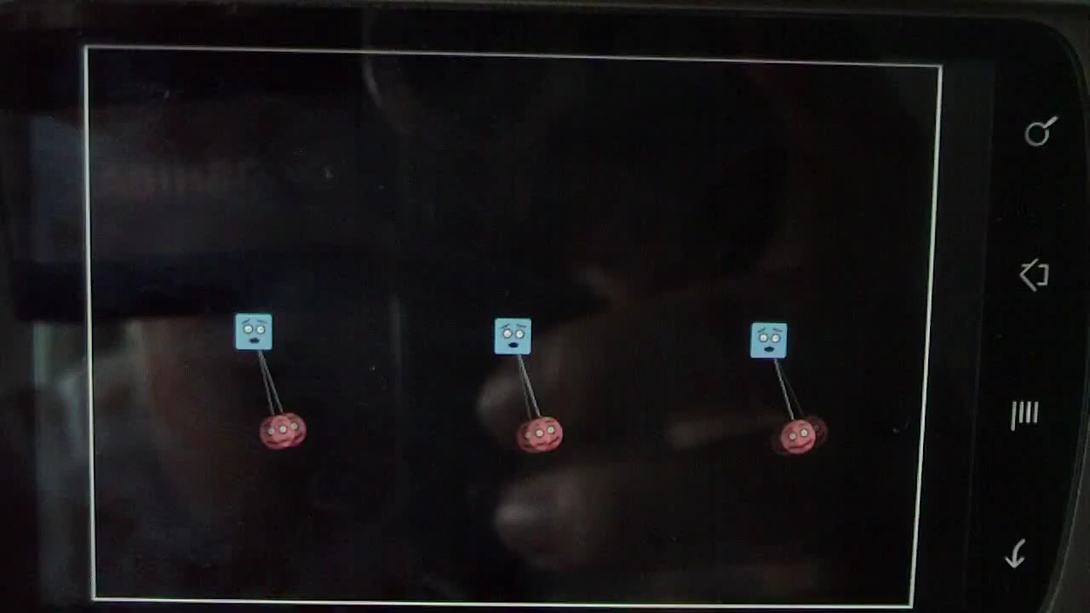
And Engine Físicas

Slide 9
USOS más divertidos
Conexiones NFC
AR y vision por comutador (QRs, Datamatrix, Barcodes)
Conexiones Wifi-Direct
Integración de periféricos
Vía bluetooth
Usando cables usb-mini
Compilación de shaders
Aplicaciones médicas
Binomio Ekahau y Android para posición en interiores
Notes:
ZXing por ejemplo.
Ekahau: EMV (Ekahau Mobile Version) On the go, real time location events response.

Slide 10
1.1SDK de Android

Slide 11
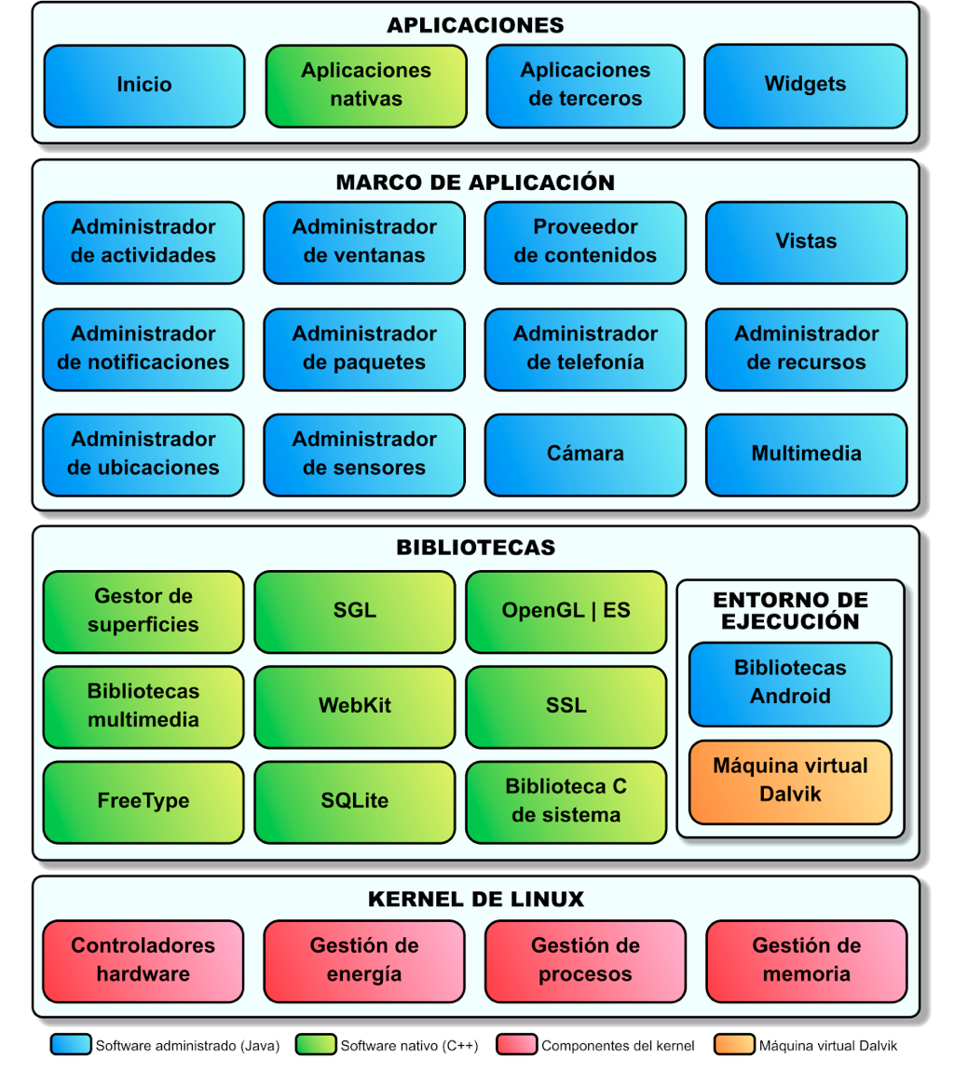

Slide 12
Instalación
Linux, OS X 10.6 + o Windows.
Java SDK (no vale JRE)
1.6 +
http://www.oracle.com/technetwork/java/javasebusiness/downloads/java-archive-downloads-javase6-419409.html
Android SDK
http://developer.android.com
Eclipse Indigo o superior, versión clásica.
Notes:
Comentar como funciona el tema de licencias en Android.

Slide 13
Instalación ADT
Android Development Tools for Eclipse
http://developer.android.com/tools/sdk/eclipse-adt.html
Gestor de emuladores integrado en Eclipse
Actualizaciones de la SDK directamente desde Eclipse
Provee de códigos de ejemplo y APIs de terceros en algunas versiones.
Notes:
Recordar en OSX ya viene integrado en el paquete.

Slide 14
Componentes SDK
ADB (Android Debuger Bridge)
Encargado de gestionar la conexión de los dispositivos
adb start-server
adb kill-server
adb get-state
AVD Manager
Creación y gestión de los emuladores de dispositivos.
Notes:
ADB: recordar que no viene mal saber los comandos básicos por si las moscas
adb start-server - ensure that there is a server running
adb kill-server - kill the server if it is running
adb get-state - prints: offline | bootloader | device

Slide 15
más sdk
Documentación y ejemplos
Código fuente de la SDK
APIs de Google
Soporte de compatibilidad hacía atrás. Compatibility mode.
Gestión de cobros en Google Play
Comprobación de licencias
Generación y firma de las apps
SDK Tools

Slide 16
1.2 Desarrollo de APP

Slide 17
primeras preguntas
¿Cual es el propósito de mi app?
¿Dentro de que tipo de app encaja?
¿A que plataformas va dirigida?
¿Cual es mi mercado objetivo?
¿Que hace mi competencia?

Slide 18
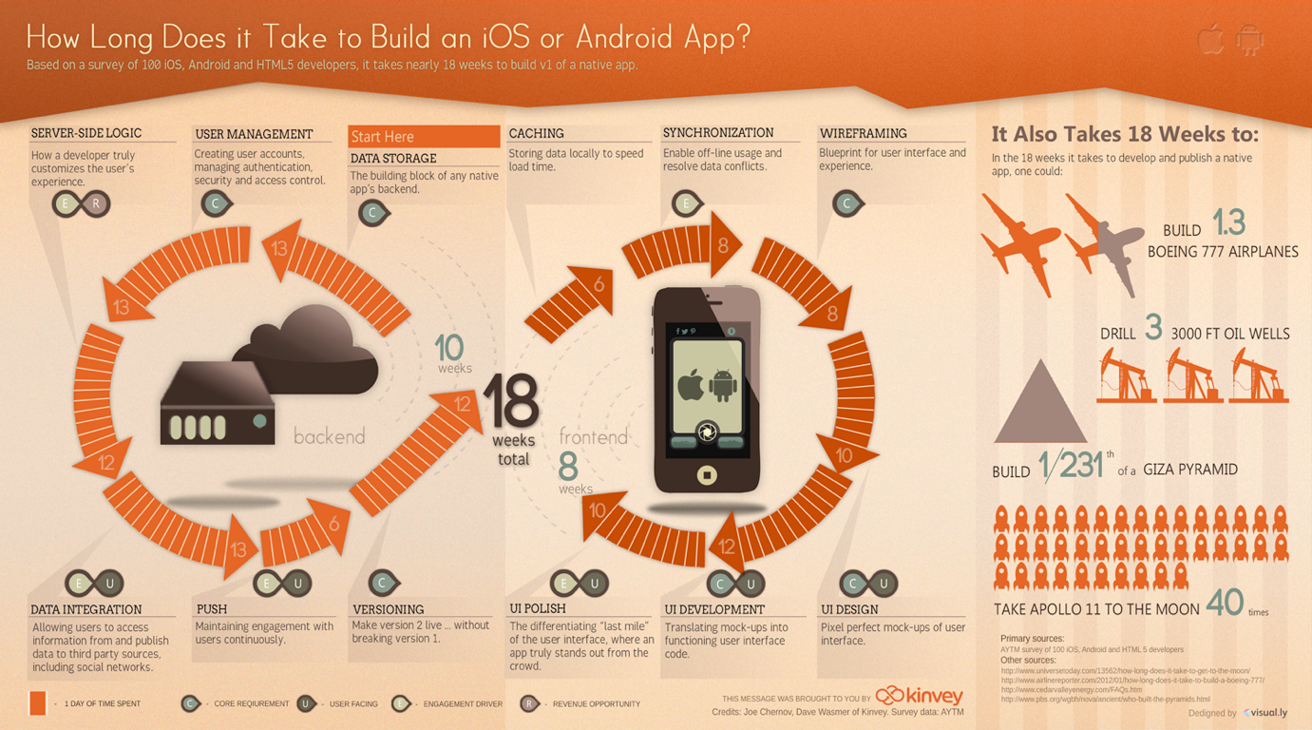
Y después
http://www.kinvey.com/blog/2086/how-long-does-it-take-to-build-a-mobile-app

Slide 19

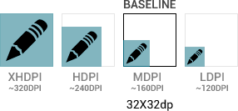
Y Con la UI
Veremos esto en detalle poco a poco con los ejemplos y la estructura de una app. De entrada nos enfrentamos a esto:
Notes:
desde 240x320 hasta las tables retinas como la Nexus 10 de 2560-by-1600 (300ppi)

Slide 20
1.3 hello world

Slide 21
APP Básica
Crearemos una app desde las plantillas del ADT
Veremos la estructura de una App, que es cada componente esencial de la app y donde se encuentran.
La recomendación, seguir el paradigma de convención sobre configuración.
Eclipse > New Android Project ...
Notes:
desde 240x320 hasta las tables retinas como la Nexus 10 de 2560-by-1600 (300ppi)

Slide 22
activities
Componente esencial de las aplicaciones.
Provee tanto a usuario como a desarrollador de un “tapiz” sobre el que pintar o tocar.
Una activity nos provee de una ventana a la que agregar cualquier tipo de componente, desde un fragment, hasta un surface con la cámara de fotos.
Durante su ciclo de vida podemos controlar los diferentes estadios de la aplicación y ejecutar las acciones que se requieran para ese momento.

Slide 23
Partes de la APP
Activities y sus View
Servicios
Provedores de contidos (/res)
Intentes
Broadcast receivers
Widgets
Notificationes (Toast por ejemplo)
Pila de navegación
Notes:
Activity: capa de presentación, uso de fragments y views
Servicio: trabajador en sugundo plano, (AsynTask o UIThread)
BR: tipo de intent para enviar por broadcast un mensjae a otras apps o activities que estén escuchando ese mensaje.

Slide 24
Otras partes de la APP
Drawble
ldpi
mdpi
hdpi
xdpi
Strings
Animaciones
Menús
Recursos
Assets
Manifiesto
Notes:
Activity: capa de presentación, uso de fragments y views
Servicio: trabajador en sugundo plano, (AsynTask o UIThread)
BR: tipo de intent para enviar por broadcast un mensjae a otras apps o activities que estén escuchando ese mensaje.

Slide 25
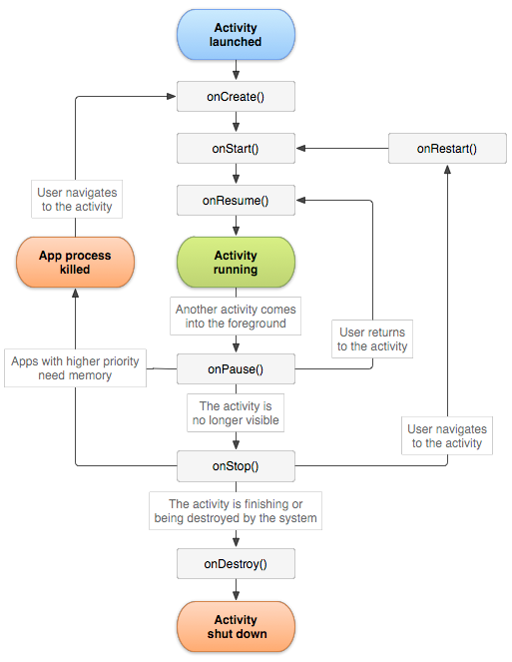
Ciclo de vida
Notes:
Paused
That is, another activity is visible on top of this one and that activity is partially transparent or doesn't cover the entire screen. A paused activity is completely alive (the Activity object is retained in memory, it maintains all state and member information, and remains attached to the window manager), but can be killed by the system in extremely low memory situations.
Stopped
The activity is completely obscured by another activity (the activity is now in the "background"). A stopped activity is also still alive (the Activity object is retained in memory, it maintains all state and member information, but is not attached to the window manager). However, it is no longer visible to the user and it can be killed by the system when memory is needed elsewhere.

Slide 26
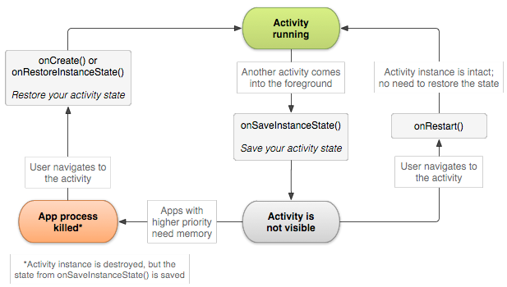
Activities: persistencia
Notes:
Guardamos la información en el Bundle y si se mata el proceso la recuperamos.

Slide 27
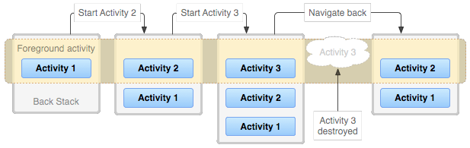
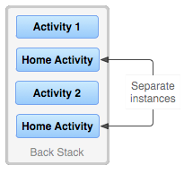


Pila de naveganción

Slide 28
Navegación E Intents
Activity A
Activity B
String
int
floats
Intent
Descarga del
Intent la info
a sus objetos
para ser usados
Datos normales “nativos”
Bundle. Objetos complejos
Arrays
Objetos
Serilizaciones

Slide 29
App Alumni de ejemplo
Esqueleto básico con los primeros pasos
Objetivos
Conocer los componentes de la interfaz
Como anidar layouts para ordenar las UIs
Comprender el sistema de navegación
Picar las primeras líneas.

Slide 30
App alumni
Linear Layouts
Buttons
ViewText
EditText
Checks
Selectores (Spinners)
Mensajes Toast
WebView

Slide 31
objetos que veremos
Activity
ArrayAdapters
Listeners
Intents
Bundlers
Selectores (Spinners)
Mensajes Toast
ListActivity
pseudoFragments
R
Strings

Slide 32
minibreak: Git
git clone <url> [destino]
git add .
git commit -m “Mensaje del commit”
git remote add origin <url>
git push <remoto> <rama>
git pull <remoto> <rama>
Notes:
viernes 20 de julio de 12
SharedPreferences: mapas de clave valor que e pueden recuperar entre sesiones y componentes de la misma aplicación. Están aíslados de otras apps.
Las preferencias no son más que datos que una aplicación debe guardar para personalizar la experiencia del usuario, por ejemplo información personal, opciones de presentación, etc. Una posibilidad son las bases de
datos SQLite, pero esta es una opción más ligera del SDK.
Cada preferencia se almacenará en forma de clave-valor, es decir, cada una de ellas estará compuesta por un identificador único (p.e. “email”) y un valor asociado a dicho identificador (p.e. “prueba@email.com”). Además,
y a diferencia de SQLite, los datos no se guardan en un fichero de binario de base de datos, sino en ficheros XML como veremos al final de este apartado.
La API para el manejo de estas preferencias es muy sencilla. Toda la gestión se centraliza en la clase SharedPrefences, que representará a una colección de preferencias. Una aplicación Android puede gestionar varias
colecciones de preferencias, que se diferenciarán mediante un identificador único. Para obtener una referencia a una colección determinada utilizaremos el método getSharedPrefences() al que pasaremos el identificador
de la colección y un modo de acceso. El modo de acceso indicará qué aplicaciones tendrán acceso a la colección de preferencias y qué operaciones tendrán permitido realizar sobre ellas. Así, tendremos tres posibilidades
principales:
Ø➢ MODE_PRIVATE. Sólo
nuestra
aplicación
tiene
acceso
a
estas
preferencias.
Ø➢ MODE_WORLD_READABLE. Todas
las
aplicaciones
pueden
leer
estas
preferencias, pero
sólo
la
nuestra
modificarlas.
Ø➢ MODE_WORLD_WRITABLE. Todas
las
aplicaciones
pueden
leer
y
modificar
estas preferencias.

Slide 33
2 Intents
Intents . IntentsFilters . ActivityResults . BroadcastReceivers

Slide 34
¿Que es un intent?
Es un “mensaje” capaz de activar
Activities
Servicios
Broadcast receivers
No solo son una herramienta para la navegación.
Comunicación entre aplicaciones.
Uso de Intentes predefinidos en el Android

Slide 35
Tipos de intents
Explícitos
Donde el destinatario y la información es conocida
Su uso más frecuente es dentro de las propias aplicaciones
Lanzar activities o servicios
Implícitos
El destinatario no es conocido
Usado para la comunicación con otras aplicaciones
Notes:
In the absence of a designated target, the Android system must find the best component (or components) to handle the intent — a single activity or service to perform the requested action or the set of broadcast receivers to respond to the broadcast announcement. It does so by comparing the contents of the Intent object to intent filters, structures associated with components that can potentially receive intents. Filters advertise the capabilities of a component and delimit the intents it can handle. They open the component to the possibility of receiving implicit intents of the advertised type. If a component does not have any intent filters, it can receive only explicit intents. A component with filters can receive both explicit and implicit intents.

Slide 36
2.1 INTENT FILTERS
Describen las características de los componentes sobre los que se aplican
Cada Intent puede contener entre 0 y n de estos filtros clasificados por
Acciones
Categorías
Datos (uris o tipos definidos)
Notes:
uri: http://www.pabloformoso.com
android:mimeType="audio/mpeg
Forma de la URI scheme://host:port/path

Slide 37
Ejemplos filtros
Acciones
EDIT
PICK
VIEW
READ
Categorías
MAIN
LAUNCHER
DEFAULT
DATA
scheme=”http”
mimeType=”audio/*”
Notes:
uri: http://www.pabloformoso.com
android:mimeType="audio/mpeg
Forma de la URI scheme://host:port/path

Slide 38
NOTEPAD
Accede a las notas definidas por Google como vnd.google.notes
Usa la acciones EDIT, PICK, VIEW para si manipulación
Con INSERT le permite agregar nuevas notas
En su activity principal hace uso de la URI lo datos devuelto y un CURSOR para leer los datos a través de un Adapter e inflar la lista

Slide 39
EJ: LECTOR DE HTML
Con los filtros crearemos una app que se muestre como una opción más en el sistema a la hora de leer URI que sigan el schema http.
Atiende a Intents implícitos
GitHub: Proyecto And03

Slide 40
INTENTS y Activities
Configuración de los Intents de forma programática
Usados para recibir información de vuelta de una activity
Las acciones, categorías y schemas son los mismos que en la definición de los filters.
Lanzamos las activities con startActivityForResult
arg0: el Intent
arg1: ID de la petición
Callback a la vuelta: onActivityResult

Slide 41
EJ. SELECTOR DE IMGs
Desarrollaremos desde 0 un picker de la galería muy sencillo
Usaremos la acción GET_CONTENT
Como mimeType image/*
La categoría adecuada es OPENABLE
En la UI
Button
ImageView
Notes:
OPENABLE: Devuelve solo la URI de los objeto si este tiene la posibilidad de ser leído vía Stream.

Slide 42
2.2 BROADCAST RECEIVERs

Slide 43
¿QUE ES UN BR?
Podemos entenderlo como un receptor de información de muchas de las cosas que pasan en el teléfono:
Envío de SMS
Llamadas recibidas
Estados de la batería
Conexiones bluethoot
....
Notes:
OPENABLE: Devuelve solo la URI de los objeto si este tiene la posibilidad de ser leído vía Stream.

Slide 44
Ejemplo de BR
Version reducida del TrojanCalls
Para el objetivo del curso no lleva la parte de control de SMSs ni similares (el código está disponible en muchas webs)
Al cargar la Activity registra el BR de fondo (transparante para el usuario)
La clase TrojanCall extiende de BR
Hace uso de las APIs de telefonía para acceder a los datos.
Notes:
OPENABLE: Devuelve solo la URI de los objeto si este tiene la posibilidad de ser leído vía Stream.

Slide 45
3 FRagments
Fragments everywhere....

Slide 46
Que es un fragment
Podemos entender un fragment como una porción de la UI con comportamiento propio.
Nos permite hacer diseños modulares
Flexibles para varias pantallas de un forma especial
Resusarlos a lo largo de varias activities
Tienen su propio ciclo de vida
Tipos predeterminados. También podemos crearlos de 0.

Slide 47
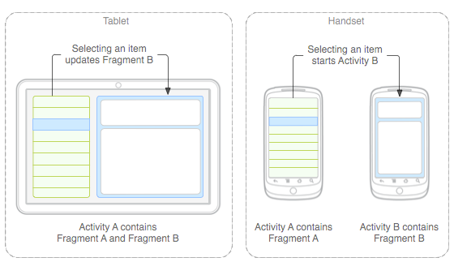


Que es un fragment

Slide 48
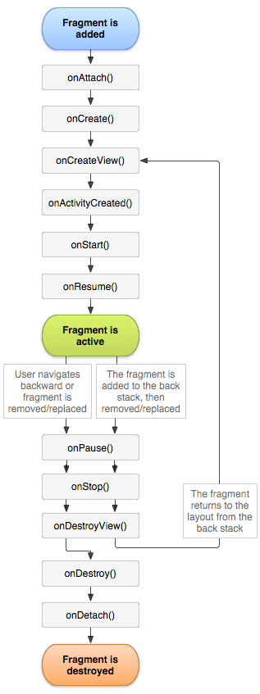
Ciclo de Vida

Slide 49
Naturaleza
Aparecen en API Level 11 por necesidades de diseño
Nuevos componentes para las tablets
Necesidad de crear aplicaciones híbridas
Optimar los recursos en todos los dispositivos
Compatibilidad inicial hasta Level 9
Con la librería de dependencia podemos llegar hasta el Level 4

Slide 50
principales obejtos
FragmentActivity
Uno de los más importantes. De el heredan el FragmentList o el FragmentDialog
FragmentManger que nos permite trabajar y acceder a estos.
FragmentTransactions nos deja intercambian fragments sin recargar toda la vista. Gran avance en Android.
Fragment ... el master. Si queremos crear nuestro propio fragment debemos extender de él.

Slide 51
USO
Se pueden crear de forma programática a través del Fragmente Manager
O podemos introducirlos en un layout de una Activity y acceder de forma similar a un recurso cualquiera.
Dentro de la UI, igual que las vistas los podemos rescatar una vez cargados con findFragmentByTag

Slide 52
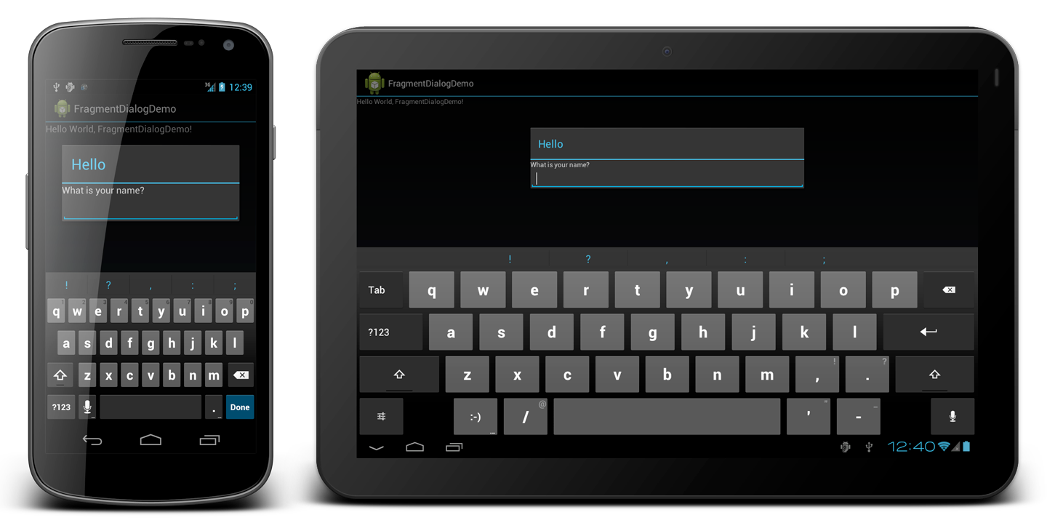
Dialog Fragment
El antiguo showDialog está deprecado
Se muestra siempre flotante por encima de la interfaz

Slide 53
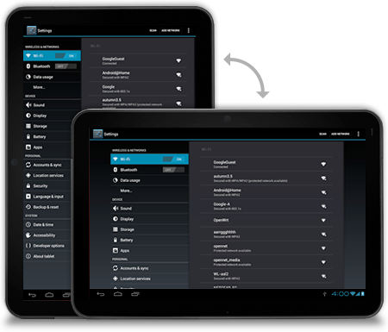
List fragments
Igual que las listas pero con nuestros propios adapters y vistas.
Posibilidad de tener two-pane.

Slide 54
4 Conexiones de red

Slide 55
HTTPURLConnection
Modelo clásico
Envío de petición basado en URL
Usamos StreamReaders para leer y parsear la respuesta

Slide 56
Ejemplo completo
App para ver los últimos terremotos en el mundo
Usaremos el DOM Parser para acceder al objetos por el Path
Envío de petición basado en URL
Usamos StreamReaders para leer y parsear la respuesta con el objeto Document, su Builder y BuilderFactory.

Slide 57
4.1 Ahora en serio

Slide 58
Estructura de red/UI
Siempre debemos buscar el menor coste de cambio
Modularizar todo lo posible
Establecer una serie de puntos centrales comunes:
BaseAdapter
CustomListener
CommManager

Slide 59
Activities simples
Eliminamos código funcional que no tiene que ver con la UI
Delegamos la conexión en el CommManager
Dejamos que el Listener se encargue de lo que sucede en la conexión.
El Adapter prepara los contenidos.
El Handler nos los vuelca a la UI.

Slide 60
CICLO
Servicios/API
UI
Handler
1,2,3
4
5
6
7
Comm
Man
Listener
Adapter
runOnUIThread()

Slide 61
4.2 Repaso sobre código

Slide 62
Objetos Parcelables
Implementan la interfaz Parcelable
A través del constructor se descodifica el objeto.
En el writeParcel codificamos el objeto.
Similar a la serialización pero con soporte de tipos de datos y sin necesidad de realizar casts.

Slide 63
4.3 La cara b :)

Slide 64
Librerías externas
Mantener aplicaciones con esta estructura conlleva costes elevados de desarrollo inicial.
Existe un termino medio.
Librerías como loopj AsyncHttp nos descargan de mucho de este trabajo.
Nos limitamos a la recepción de datos y actualización de UI.

Slide 65
Pequeño ejemplo
Timeline de Twitter
Descargamos el JSon ya en forma de objeto.
Acceso directo a la propiedad que queremos.
Recomendado un cliente (objeto por categoría de conexión) y otro por uso.
Corren como AsyncTask y permiten acceso a la UI.

Slide 66
Loopj
http://loopj.com/android-async-http/
http://loopj.com/android-smart-image-view/

Slide 67
5 Persistencia 1

Slide 68
Modelos
SharedPreferences
Estado de la aplicación e interfaz gráfica
Ficheros
BBDD (siguiente tema)
Notes:
SharedPreferences: mapas de clave valor que e pueden recuperar entre sesiones y componentes de la misma aplicación. Están aíslados de otras apps.
Las preferencias no son más que datos que una aplicación debe guardar para personalizar la experiencia del usuario, por ejemplo información personal, opciones de presentación, etc. Una posibilidad son las bases de
datos SQLite, pero esta es una opción más ligera del SDK.
Cada preferencia se almacenará en forma de clave-valor, es decir, cada una de ellas estará compuesta por un identificador único (p.e. “email”) y un valor asociado a dicho identificador (p.e. “prueba@email.com”). Además, y a diferencia de SQLite, los datos no se guardan en un fichero de binario de base de datos, sino en ficheros XML como veremos al final de este apartado.
La API para el manejo de estas preferencias es muy sencilla. Toda la gestión se centraliza en la clase SharedPrefences, que representará a una colección de preferencias. Una aplicación Android puede gestionar varias colecciones de preferencias, que se diferenciarán mediante un identificador único. Para obtener una referencia a una colección determinada utilizaremos el método getSharedPrefences() al que pasaremos el identificador de la colección y un modo de acceso. El modo de acceso indicará qué aplicaciones tendrán acceso a la colección de preferencias y qué operaciones tendrán permitido realizar sobre ellas. Así, tendremos tres posibilidades principales:
Ø➢ MODE_PRIVATE. Sólo nuestra aplicación tiene acceso a estas preferencias.
Ø➢ MODE_WORLD_READABLE. Todas las aplicaciones pueden leer estas preferencias, pero sólo la nuestra modificarlas.
Ø➢ MODE_WORLD_WRITABLE. Todas las aplicaciones pueden leer y modificar estas preferencias.

Slide 69
Sistema de ficheros
Memoria interna
Tarjeta SD
En los propios recursos de la aplicación
Notes:
SharedPreferences: mapas de clave valor que e pueden recuperar entre sesiones y componentes de la misma aplicación. Están aíslados de otras apps.
Las preferencias no son más que datos que una aplicación debe guardar para personalizar la experiencia del usuario, por ejemplo información personal, opciones de presentación, etc. Una posibilidad son las bases de
datos SQLite, pero esta es una opción más ligera del SDK.
Cada preferencia se almacenará en forma de clave-valor, es decir, cada una de ellas estará compuesta por un identificador único (p.e. “email”) y un valor asociado a dicho identificador (p.e. “prueba@email.com”). Además, y a diferencia de SQLite, los datos no se guardan en un fichero de binario de base de datos, sino en ficheros XML como veremos al final de este apartado.
La API para el manejo de estas preferencias es muy sencilla. Toda la gestión se centraliza en la clase SharedPrefences, que representará a una colección de preferencias. Una aplicación Android puede gestionar varias colecciones de preferencias, que se diferenciarán mediante un identificador único. Para obtener una referencia a una colección determinada utilizaremos el método getSharedPrefences() al que pasaremos el identificador de la colección y un modo de acceso. El modo de acceso indicará qué aplicaciones tendrán acceso a la colección de preferencias y qué operaciones tendrán permitido realizar sobre ellas. Así, tendremos tres posibilidades principales:
Ø➢ MODE_PRIVATE. Sólo nuestra aplicación tiene acceso a estas preferencias.
Ø➢ MODE_WORLD_READABLE. Todas las aplicaciones pueden leer estas preferencias, pero sólo la nuestra modificarlas.
Ø➢ MODE_WORLD_WRITABLE. Todas las aplicaciones pueden leer y modificar estas preferencias.

Slide 70
5.1 Persistencia BBDD

Slide 71
Tecnologías
SQLite
Ligero
Simple
OpenSource
Estándar
Content Providers
Compartir info
SMS, Agenda, etc...
Content_uri

Slide 72
SQLite
A nivel de NDK en C.
Disponible en todas las versiones de Android
SQLiteOpenHelper: CRUD
Cursor
Nativo de Android
Resultado de una query
Hace de iterador

Slide 73
Content Providers
Compartición de información entre aplicaciones
Se separa la capa de datos de la aplicación
Creados extendiendo ContentProvider
Necesitan ser declarados en el Manifest
Definen un URI propia y pública para el resto de aplicaciones.
De implementar el CRUD compelto

Slide 74
Content REsolvers
Consumen información de los content providers
Soporte para Cursor similar a SQLite

Slide 75
6 acceso aL Hardware

Slide 76
Sensores del sistema
La SDK de Android incorpora un gran número de sensores
La disponibilidad depende del dispositivo
Giroscopio
Orientación
Acelerómetro
Campo magnético

Slide 77
Sensores del sistema
A partir del API Lvl 14 podemos encontrar también
Temperatura ambiente
Gravedad
Humedad relativa
Luz ambiente
...
Notes:
Presión
Vector de rotación
Aceleración lineal

Slide 78
Acceso a los sensores
A través del SensorManager
Obtenemos la instancia a tracés del servicio del sistema SENSOR_SERVICE
Con el SensorEventListener implementamos los métodos necesarios para acceder a los cambios en el sensor.
Recordar implementar el unregister en el onPause() de la activity.
Notes:
Presión
Vector de rotación
Aceleración lineal

Slide 79
Los datos del sensor
Debemos conocer e interpretar los valores que devuelve el sensor
Ejemplo “Acelerómetro”:
value[0] - eje x (lateral)
value[1] - eje y (longitudinal)
value[2] - eje z (vertical)
Otro “Luz”:
value[0] - intensidad de luz.
Notes:
Consultar la API.

Slide 80
6.1 Estación Meteorológica

Slide 81
Ejemplo Estación
Sensores
TYPE_LIGHT
TYPE_AMBIENT_TEMPERATURE
TYPE_PRESSURE
Asociar la UI
Instanciar el sensorManager
Listener restantes
Asociar los listeners
Desregistrarlos
Notes:
Consultar la API.

Slide 82
6.2 La cámara

Slide 83
Acceso a la cámara
Clase Camara como gestor del hardware
SurfaceView para integrar la cámara con la UI
Los SurfaceView se componen de un conjunto de callbacks similares a los del ciclo de vida de una Activity.
En el ejemplo mandamos la imágenes de la cámara al Surface.
Notes:
Consultar la API.

Slide 84
7 MAPAS

Slide 85
Usando mapas
MapView
Componente que permite incrustar una mapa en la app.
Necesario usar en dev Google API.
Ahora ya la V2 :(
Notes:
Consultar la API.

Slide 86
Obetener API KEY v2
Instalar Google Play Services del SDK Manager
Obtener el SHA1 de la key que usemos (debug)
https://code.google.com/apis/console
Accedemos a Servicios y Activamos GoogleMaps API v2 y GoogleMap for Android v2
En GM API v2 creamos una nueva clave para nuestra app
keytool -list -v -alias androiddebugkey \
-keystore <path_to_debug_keystore>debug.keystore \
-storepass android -keypass android

Slide 87
Cambios sustanciales
No es necesario usar Google APIs SDK Lvl X
Importamos a nuestro workspace el proyeto de Google Services que marcamos como una librería.
Configuramos el API Key en el Manifest con los persmisos necesarios (ej Maps1)
Copiamos los ficheros proguard.cfg y proguard-project.txt a nuestro proyecto

Slide 88
Cambios sustanciales
El MapView se sustituye por un Fragment al que asociamos un objeto GoogleMap
Animaciones y acciones de cámara integradas en el propio objeto.
Simplificación del los overlays, sustituidos por nuevos Markers.
En el Ejemplo Maps2 veremos muchas de las posibilidades.

Slide 89
7.1 Localización

Slide 90
servicios localización
Usamos el LocationManager:
Nos provee de los callbacks necesarios para trabajar con el servicio.
LocationProviders
Diferentes tencologías que podemos usar para obtener la localización de un usuario.
Notes:
Necesarios los permisos:
<uses-permission android:name=”android.permission.ACCESS_FINE_LOCATION”/>
<uses-permission android:name=”android.permission.ACCESS_COARSE_LOCATION”/>

Slide 91
servicios localización
Permisos necesarios:
ACCESS_FINE_LOCATION
ACCESS_COARSE_LOCATION
Como provider podemos usar
GPS_PROVIDER
NETWORK_PROVIDER
PASSIVE_PROVIDER
Notes:
Necesarios los permisos:
<uses-permission android:name=”android.permission.ACCESS_FINE_LOCATION”/>
<uses-permission android:name=”android.permission.ACCESS_COARSE_LOCATION”/>

Slide 92
BUENAS PRÁCTICAS
Privacidad del usuario. Usar el servicio cuando es necesario.
Muchas veces podemos acceder a la última posición conocida sin necesidad de atacar al GPS.
Tener en cuanta el par +precisión/-batería
El GPS puede ser lento y no funcionar en interiores. La espera hay que gestionarla.
Comprobar la disponibilidad de los providers (pueden ser desactivados)

Slide 93
GEOCoding
Tenemos soporte para
Reverse GC: calle a partir de lat/long
Forward GC: lat/long de una calle

Slide 94
8 Servicios

Slide 95
Servicios
Comoponentes que se ejecutan en segundo plano de forma transparente al usuario
Es multitarea real, la app tiene sus propios porcesos
Android ya implementa muchos de ellos con los Managers, por ejemplo el SensorManager
Se definen a nivel de Manifest
Extendemos la clase Service
implementamos el onStartCommand
se ejecutará al hacer un startService

Slide 96
BINDING DE Servicios
Asociación entre Activities y Serivces
referencia interna en la Activity al Servicio
Un servicio puede estar en primer plano y pasar a un segundo plano si es necesario. El ejemplo más claro es el reproductor de música.

Slide 97
9 BLuetootH

Slide 98
Bluetooth
Protocolo de comunicación estándar
Diseñado para determinadas situaciones
Corto alcance
Poca necesidad de ancho de banda
P2P

Slide 99
Bluetooth API
Operaciones más comunes
Descubrimiento y conexión
Transferencia de datos corta
Gestionado por el objeto BluetoothAdapter
Conexiones a través de BluetoothServerSocket/BluetoothSocket

Slide 100
9.1 NFC

Slide 101
NFC
La comunicación se produce en distancias cortas
Dispositivo <-> Dispositivo
Dispositivo <- TAG
Usa el estándar NDEF para el envío de mensajes

Slide 102
NFC API
API LVL 9+
Necesita librería de dependencia para algunos métodos
Gestión a través del NfcAdapter
Ndef* define lo relacionado con la creación de TAGS.
Define en un IntentFilter el tipo de mensajes que va a recibir.
Ampliar con Android Beam Messages

Slide 103
10 Processing

Slide 104
PROCESSING
http://processing.org/
Entorno para prototipado rápido
Define un DSL sobre la API de Android
Soporta el 90% de las funcionales de Android
Dispone de emulador y ejecución directa en dispositivo

Slide 105
PROCESSING
void draw() {
ellipse(mouseX, mouseY,
mouseY - mouseX, mouseX - mouseY);
}
Pocas líneas de código
Exportable a un apk compilable.
Compatibilidad con HTML5

Slide 106
DISEÑO

Slide 107
Tendencias
9 Patchea todas las imágenes que puedas
Paradigma direccional
Vertical: Mismo contenido
Horizontal: Contenidos diferente pero relacionado
PagerView componente más usado
Fragments para todos

Slide 108
Testing Android

Slide 109
testing
Android utiliza JUnit3. JUnit4 no es compatible con la SDK de Android.
Distinguimos 3 frentes diferentes
TestCases unitarios sobre el modelo
TestCases sobre las activities
TestCases de integración

Slide 110
testing
El ciclo de vida de los test pasa por tres fases
Rojo: Tests creados falta implementación
Verde: Pasan los test después de la implementación
Amarillo: Refactorizamos
Cada vez que refactorizamos es importante ejecutar toda la suite de test

Slide 111
testing
El ciclo de vida de los test pasa por tres fases
Rojo: Tests creados falta implementación
Verde: Pasan los test después de la implementación
Amarillo: Refactorizamos
Cada vez que refactorizamos es importante ejecutar toda la suite de test

Slide 112
testing
Para preparar los test usamos un conjunto de métodos para setup
Constructor por defecto (binding)
Setup() – se ejecuta antes de cada test y hacemos el bind
tearDown() – se ejecuta al finalizar los test
Para los test funcionales usamos la intrumentación
Montamos el proyecto para los test en uno separado

Slide 113
testing
Con los test de la UI debemos indicar que el test corre en el Thread de la UI
@UIThradTest
Aun que su uso es raro podemos establecer un conjunto de precondiciones para los test
testPreconditions()

Slide 114
testing
La vinculación entre proyectos se raliza a través del mánifest con el targetPackage
<? Xml version = "1.0" encoding="utf-8"?>
<manifest xmlns:android = "http://schemas.android.com/apk/res/android"
package = "de.vogella.android.test.target.test"
android:versionCode = "1"
android:versionName = "1.0" >
<uses-sdk android:minSdkVersion = "8" />
<instrumentation
android:targetPackage = "de.vogella.android.test.target"
android:name = "android.test.InstrumentationTestRunner" />
<application android:icon = "@drawable/icon" android:label = …" >
<uses-library android: nombre = "android.test.runner" />
</application>

Slide 115
testing
Para el testing disponemos de un conjunto de Asserts y TestCase
assertEquals()
assertNotNull()
….
ActivityUnitTestCase<>
FragmentUnitTestCase<>

Slide 116
testing
UIAutomator es un framework propio de Android
Testing de la parte de interfaz
Descripción de la ejecución de acciones por parte de un usuario. Nivel más alto de testing
Útil para las historias de usuario.

Slide 117
testing
Robotium es un framework de testing para tests de integración
Simplifica la interacción
Agiliza la creación de test
API completa que cubre todo lo necesario del testing

Slide 118
NOTIFICACIONES

Slide 119
Notificaciones
NotificationManager
Nos permite crear notificaciones del sistema
Las configuramos desde la SDK
No es necesario el uso de Uis
Van vinculadas a un Activity

Slide 120
Google cloud messaging

Slide 121
gcm
Con GCM podemos enviar notificaciones por Push a nuestros dispositivos
Para ello podremos registrar un dispositivo en el GCM y vincularlo a una cuenta de usuario.
Esta información la almacenamos en BBDD para su posterior comunicación con el GCM

Slide 122
gcm
Necesitamos clave y activación de servicios de Google APIS
Usaremos el gcm.jar en la carpeta de la sdk de Android para hacer uso de estas en el proyecto.

Slide 123
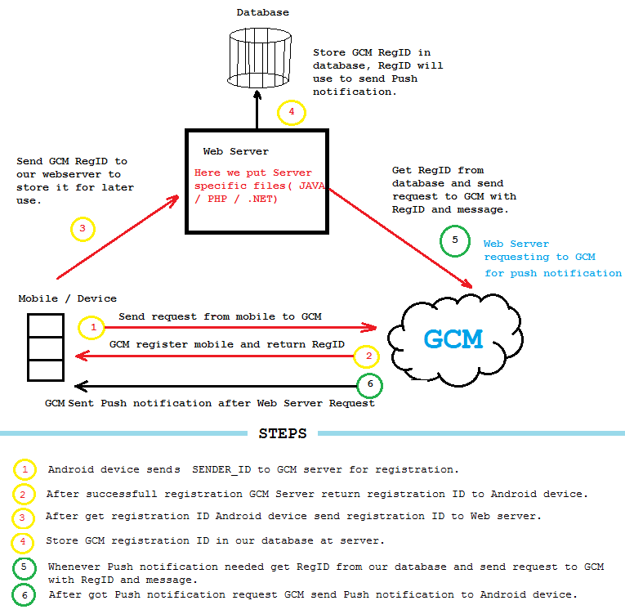
gcm

Slide 124
gcm
Configaramos el Manifest para la recepción de mensajes
Generamos un receiver
Le agregamos un intent-filter con la acción com.google.android.c2dm.intent.RECEIVE
Intent-filter – REGISTRATION
Incluimos un Servicio en forma de Intent para los mensajes

Slide 125
gcm
Dentro de la app
Configuramos el Projecto ID dado de alta en la consola de desarrolladores
Agregamos el API Key para ese proyecto y el nombre del paquete principal del proyecto
Agregamos una extensión de Application para la gestión del registro dentro del GCM

Slide 126
gcm
Dentro de la app
Configuramos el Projecto ID dado de alta en la consola de desarrolladores
Agregamos el API Key para ese proyecto y el nombre del paquete principal del proyecto
Agregamos una extensión de Application para la gestión del registro dentro del GCM

Slide 127
gcm
La parte del server es un proyecto en PHP que permite dar de alta a los usuarios y los vincula con GCM
Posteriormente se comunica con el GCM para enviarle las notificaciones que este a de «reenviar» a los usuarios
El GCM gestiona cuando ha de enviar la notificación viendo si el dispositivo está disponible.

Slide 128
gradle

Slide 129
gradle
Es el nuevo sistema para la gestión de dependencias de Android
Usa los repositorios de Maven
Facilita la transición entre ambos sistemas
Viene de Groovy

Slide 130
gradle
Es necesario crear las variables de entorno de forma correta
ANDROID_PATH
GRADLE_HOME

Slide 131
gradle
Para su ejecución usamos los siguientes comandos
Gradle build
Gradle clean build
Gradle build –daemon #acelara la ejecución
Gradle instrementTest #hace el ciclo completo

